Slide 1

Bài 7 - Phần 1 Module trong JavaScript
Bài 7: Làm việc với Module

Slide 2

Điểm danh

Slide 3

NỘI DUNG BÀI HỌC:
Review nội dung bài học online 7.1
Thảo luận các tình huống trong bài online
Trình bày chuyên đề
Giới thiệu bài học online 7.2

Slide 4

Review bài học online 7.1

Slide 5
Review bài học online 7.1
Giới thiệu module.
Ví dụ nhập và xuất cơ bản.
Chuyển đổi tệp sang module.
Cú pháp xuất module

Slide 6
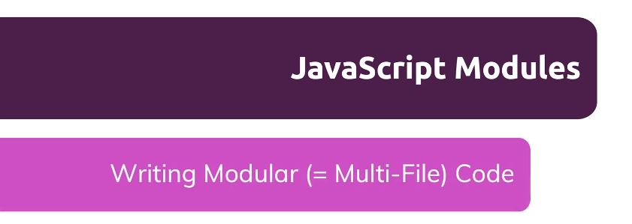
Giới thiệu module
Module là một file JavaScript độc lập, có thể xuất (export) và nhập (import) các biến, hàm, class... để dùng ở nơi khác. Nó giúp chia nhỏ chương trình thành các phần có trách nhiệm rõ ràng.

Slide 7
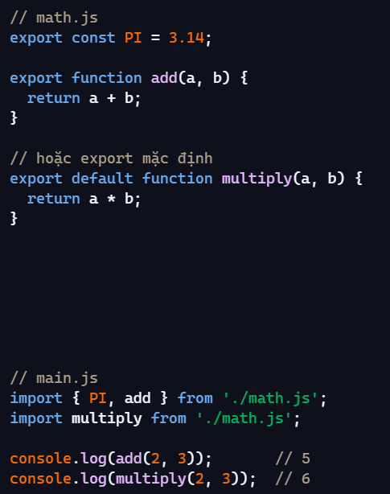

Nhập và xuất cơ bản
Lưu ý bổ sung type="module" khi nhúng vào file HTML

Slide 8
Thảo luận 1
Tổ chức lại và chia nhỏ các class, các function vào các file module riêng biệt

Slide 9
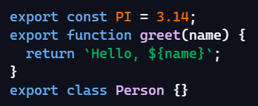
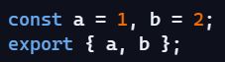
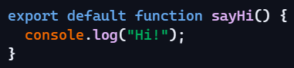
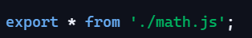
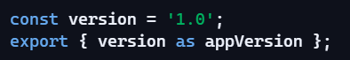
Cú pháp xuất Module
Cú pháp | Mô Tả | Ví dụ
export const export function export class | Xuất từng phần tử riêng lẻ.
export { ... } | Xuất nhiều phần tử cùng lúc.
export default * Chỉ dùng được một lần trong mỗi file | Xuất một giá trị mặc định (duy nhất).
export * from './module.js' | Xuất lại toàn bộ từ module khác.
export { name as alias } | Đổi tên khi export.

Slide 10
Thảo luận 2
Viết lại các ví dụ đã thực hiện bằng các cách import khác nhau

Slide 11
Chuyên đề
Phân nhóm
Bốc thăm chuyên đề
Thảo luận
Trình bày

Slide 12



Chia nhóm thuyết trình
Mỗi nhóm tối đa 5 sinh viên
Mỗi nhóm thảo luận một bài tập trong lab hoặc GV giao.
Chọn 2 nhóm lên thuyết trình
Chuyên đề 3
Chuyên đề 1
Chuyên đề 4
Chuyên đề 2
Notes:
Tối đa 5 thành viên

Slide 13
Bài học online 7.2

Slide 14
Nội dung bài online 7.2
Cú pháp nhập Module
Dynamic Imports
Phạm vi module và globalThis.

Slide 15

Tóm tắt bài học
Giới thiệu module .
Ví dụ nhập và xuất cơ bản.
Chuyển đổi tệp sang module.
Cú pháp xuất module

Slide 16

TỔNG KẾT BÀI HỌC

